Slide 1
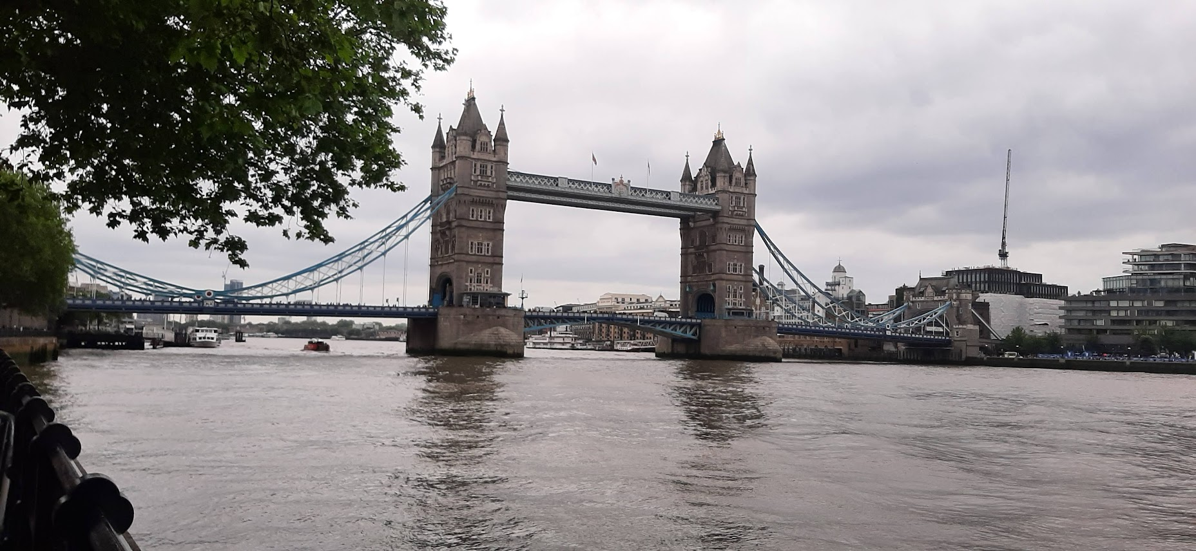
OXFORD,LONDÝN, STONEHENGE
2024 – POZNÁVACÍ ZÁJEZD

Slide 2
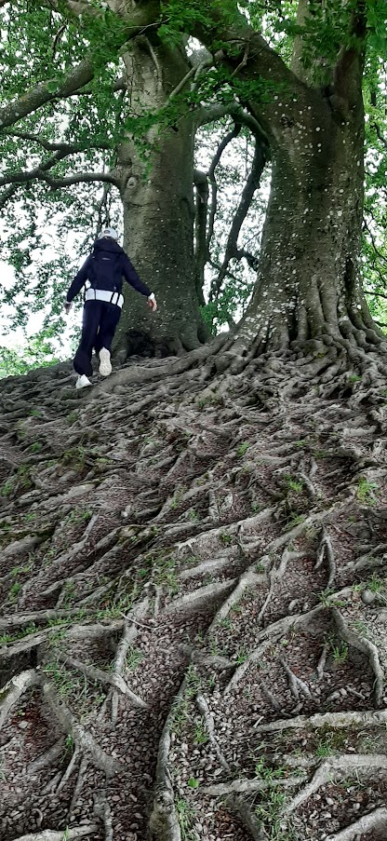
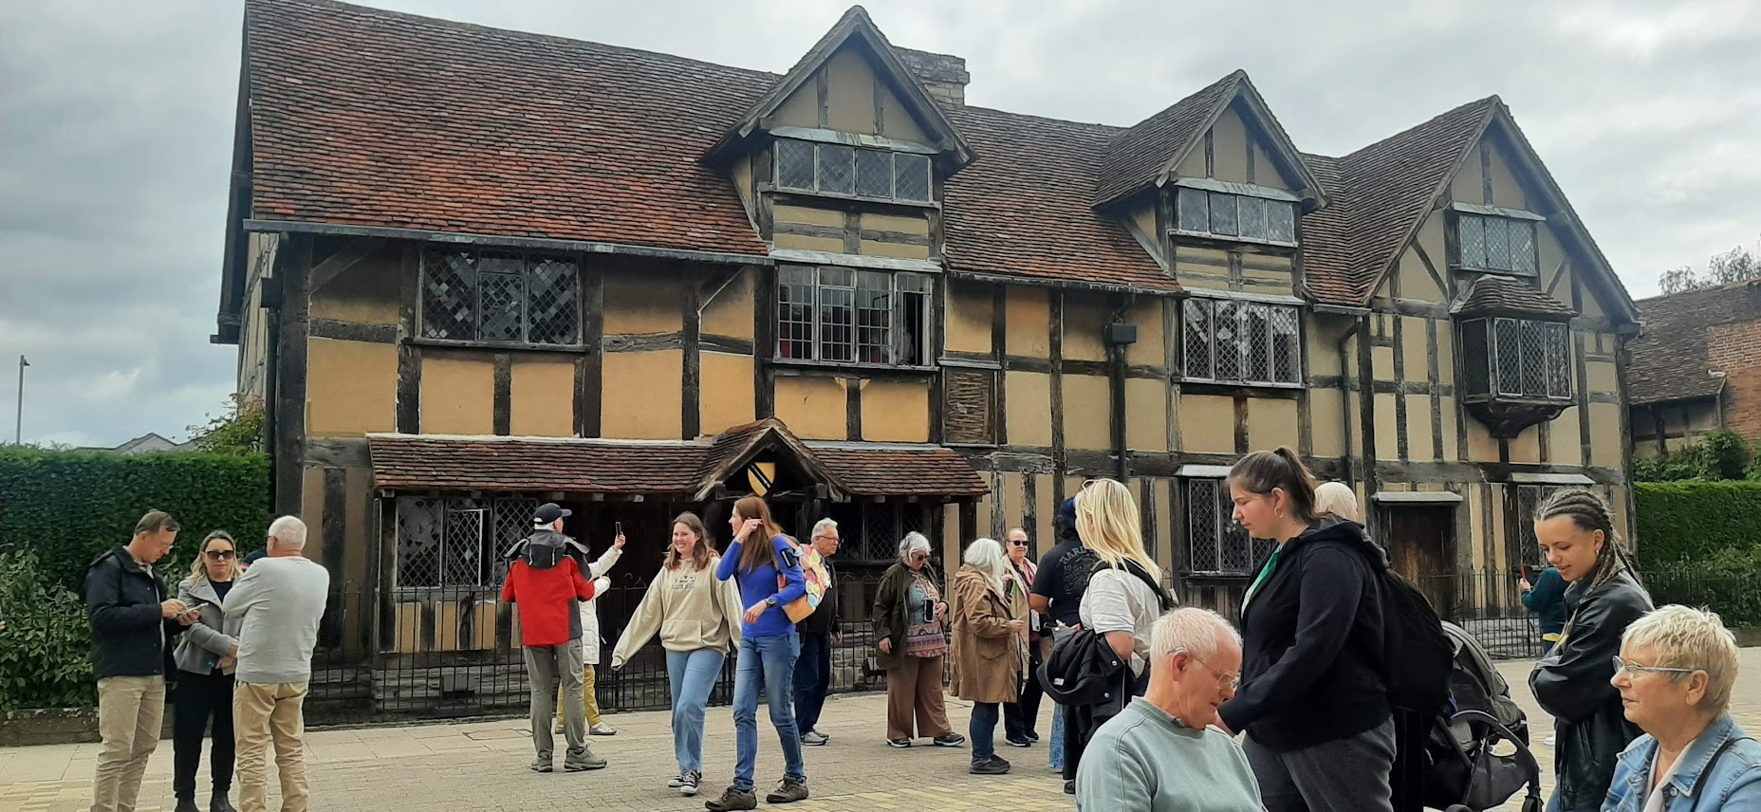
Do Velké Británie jezdí naše škola tradičně s cestovní kanceláří Kristof, s.r.o. z Liberce, protože si cení kvalitních služeb a profesionality. Snažíme se každý rok vybírat jinou destinaci a nabídnout žákům zážitky z různých koutů Spojeného království. Tento rok jsme zvolili hlavní město – Londýn, Oxford a Stonehenge.
Za výukou anglického jazyka, zkušenostmi v anglických rodinách a nejznámějšími památkami Londýna se za podpory svých rodičů vypravilo 47 žáků a 3 učitelé.
Program byl bohatý, různorodý, zábavný, ale i únavný vzhledem k tradičně deštivému a celkem chladnému počasí a množství ušlých kilometrů.
Co bylo nejlepší? Každý žák by odpověděl jinak, každého nadchlo něco jiného, ale v jednom jsme se zajisté shodli – být na chvíli součástí typické britské rodiny, ochutnat jejich kuchyni a poznat jejich život jim dalo nejvíc!

Slide 3
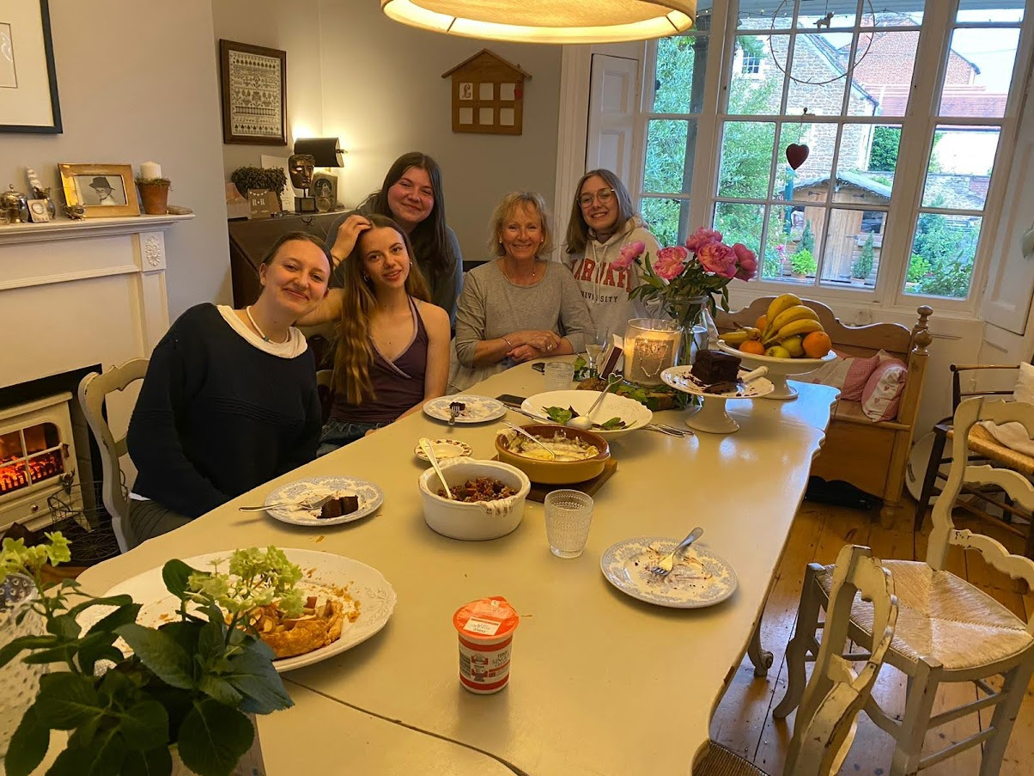
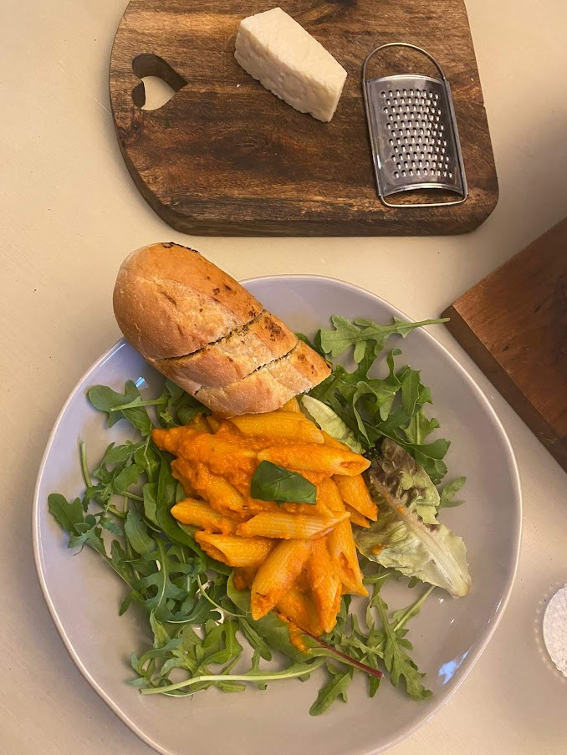

Slide 4
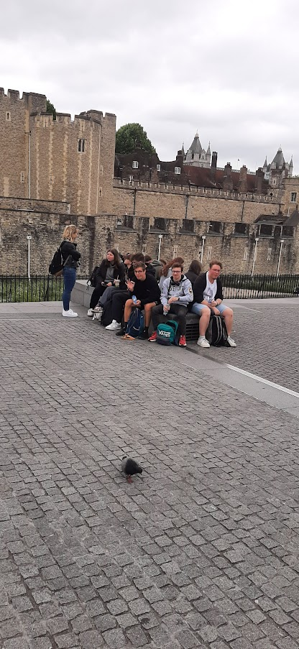
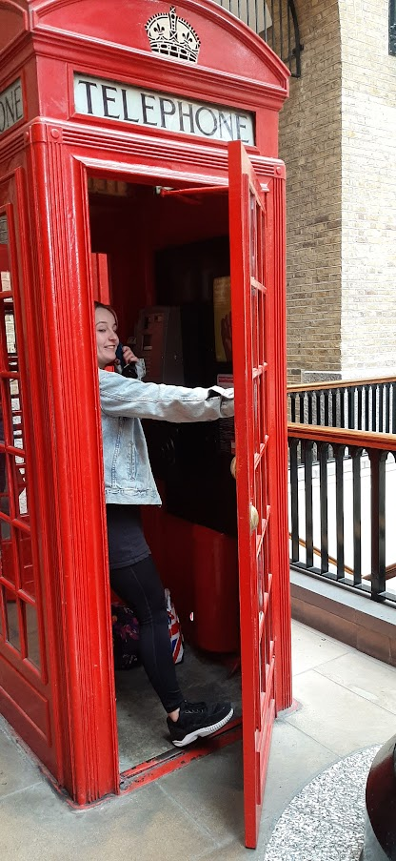
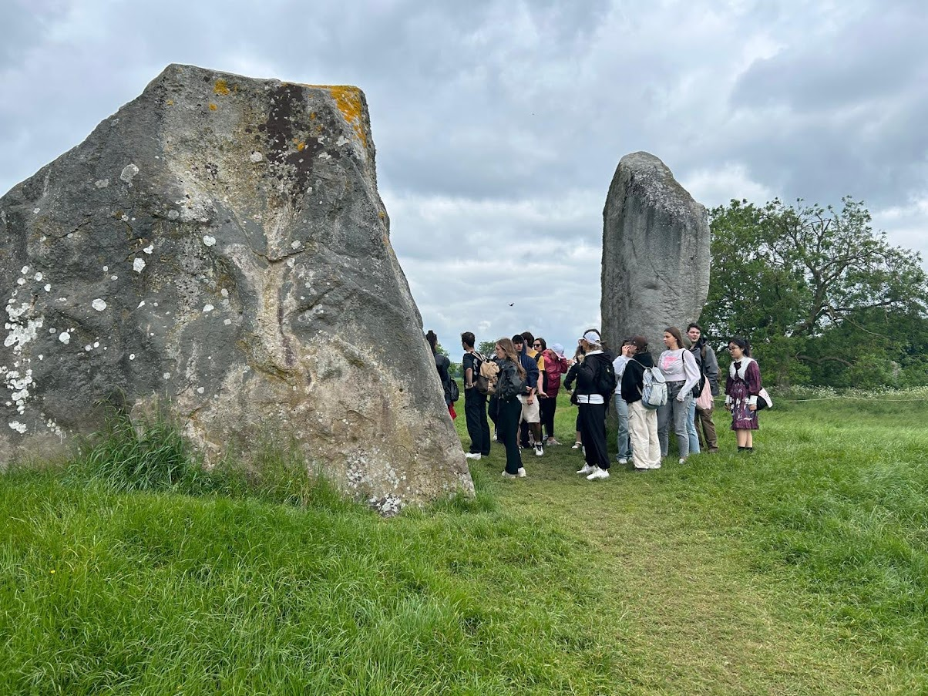

Slide 5
